Slide 1









Slide 2
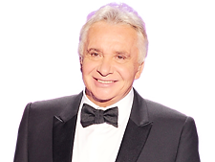
01. La java de Broadway
02. Vladimir Ilitch
03. Dix ans plus tôt
04. Je vole
05. Les yeux d'un animal
06. Afrique adieu
07. Le privilège
08. La marche en avant
09. La même eau qui coule
10. Je t'aime
11. Le choix du fou
12. La colline de la soif
13. Les ricains
14. Zombi Dupont
15. Parce que c'était lui parce que c'était moi
16. Loin
17. Vivant
18. Non merci
19. Délire d'amour
20. Les noces de mon père

Slide 3


































